Slide 1
LOOP
Learning object oriented programming

Slide 2
Objetivo
class
dll
++
static
main
Java
C#
.NET
eclipse
UML
{}
Visual Studio
jar
public
Polimorfismo
WCF
Objeto
Hibernate
Mensaje
virtual

Slide 3
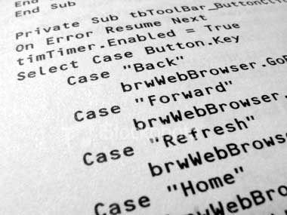
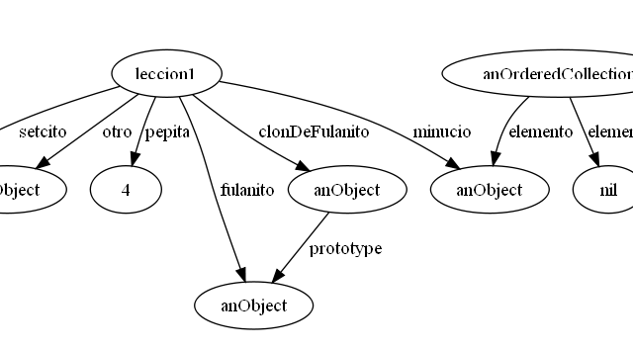
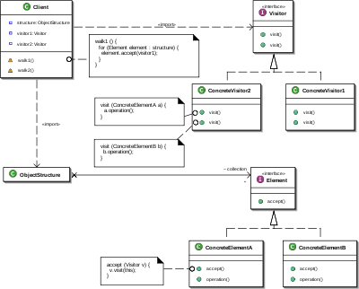
¿Cómo?

Slide 4

Concepto
Abstracciones
Aprendizaje visual
Independiente de la tecnología
Enfocado en conceptos

Slide 5
DEMO

Slide 6

Preguntas?

Slide 7
Muchas Gracias LOOP

